Slide 1

Úprava souboru
VY_32_INOVACE_17
Sada 6
ZPRACOVÁNÍ A VYUŽITÍ INFORMACÍ
Autor: Mgr. Iveta Mocharová
ZŠ a MŠ Dešná

Slide 2
ANOTACE
Prezentace slouží jako doprovodný materiál k výkladu na téma „Otevření souboru – úprava textu a obrázku “. Žáci se učí upravovat text a obrázek. V závěru prezentace je úkol pro žáky na procvičení probrané látky a ukázka správně vypracovaného úkolu.
Prezentace může být využita na závěr hodiny jako krátké shrnutí nového učiva nebo v úvodu další hodiny jako krátké opakování.

Slide 3
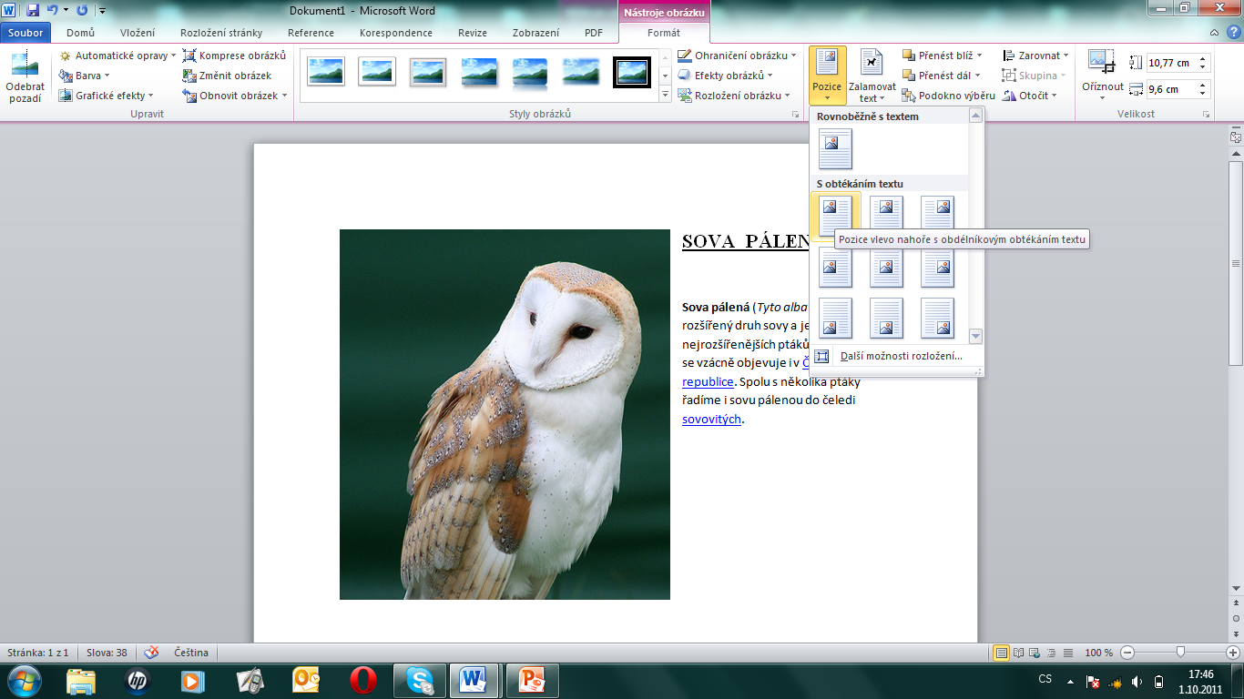
Panel nástrojů
NEJDŘÍVE OTEVŘU SOUBOR „SOVA PÁLENÁ“
vyberu
Levým tlačítkem myši kliknu na obrázek

Slide 4
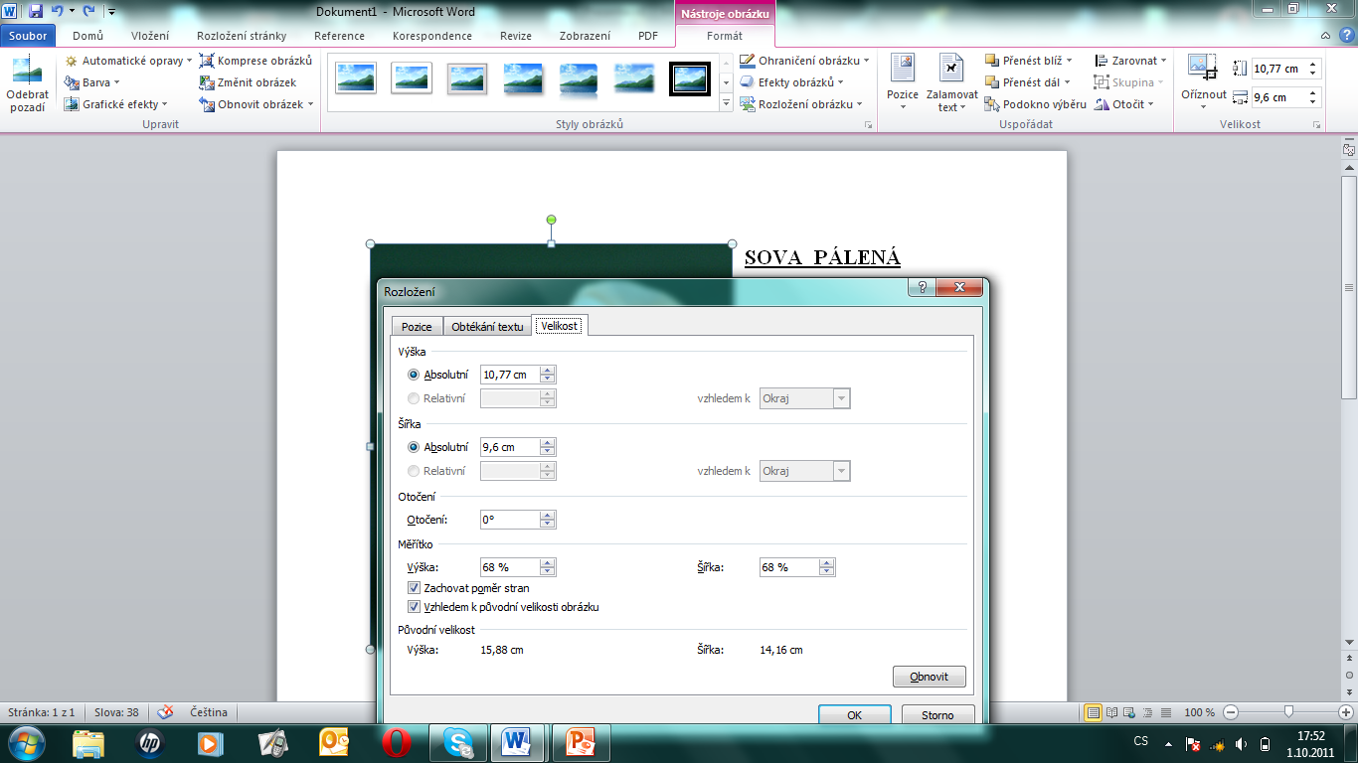
Z místní nabídky vyberu
Levým tlačítkem myši kliknu na

Slide 5
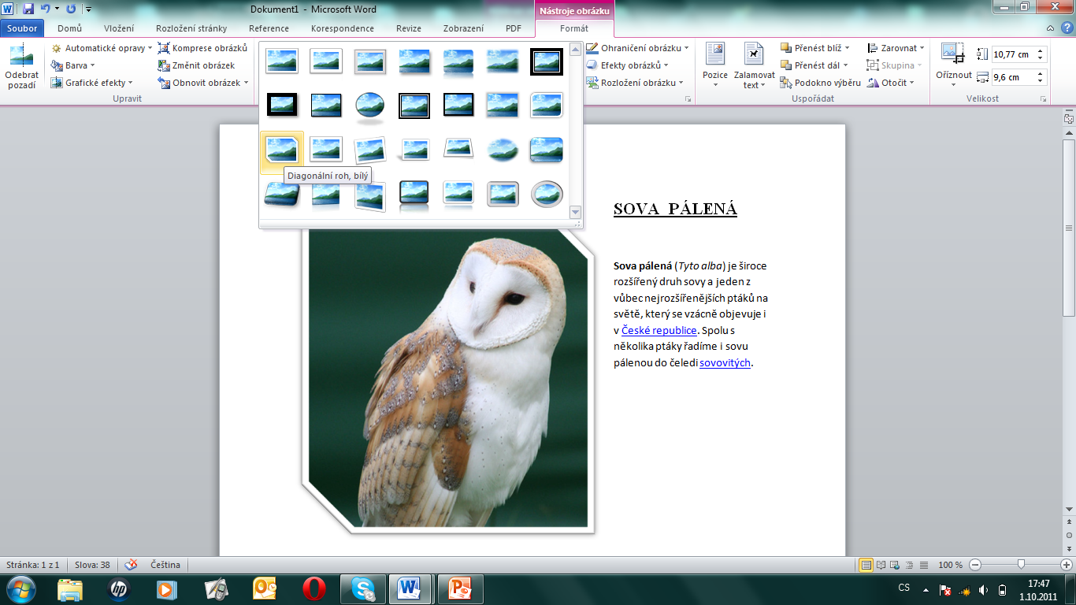
Z nabídky nástrojů
vyberu
Levým tlačítkem myši kliknu na obrázek

Slide 6
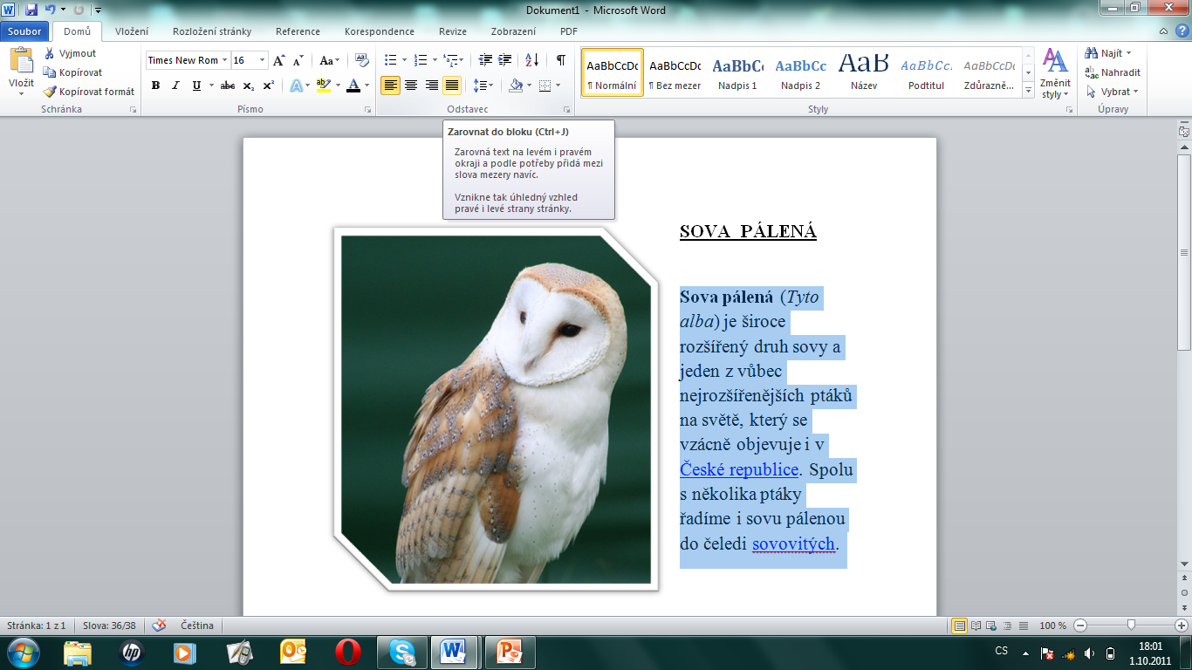
Tažením myši
při
stisknutém
levém
tlačítku
označíme
text,
který se
zobrazí
v modrém
rámečku.
Velikost
písma
Vzhled
písma
Z panelu
nástrojů
vybereme

Slide 7
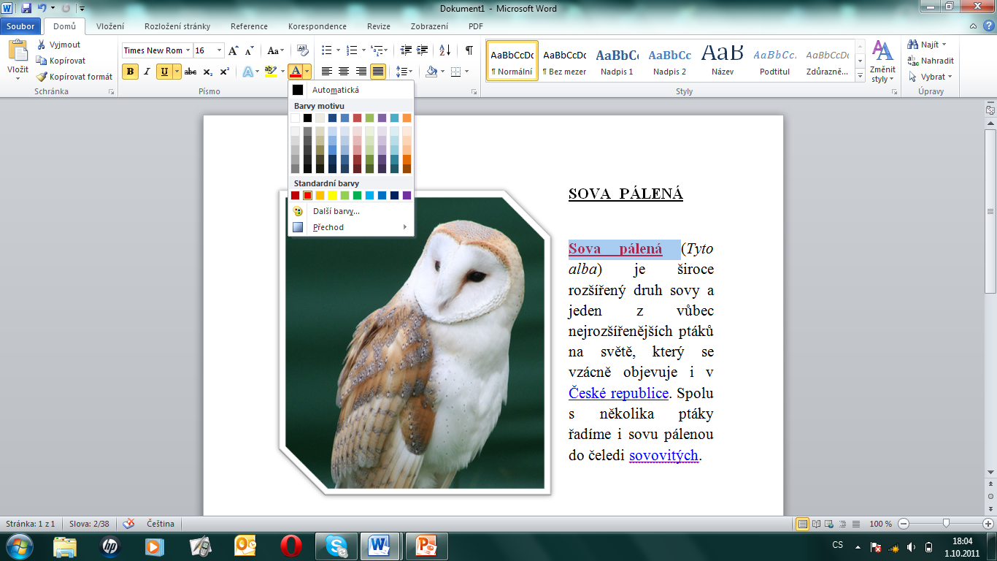
Tažením myši
při
stisknutém
levém
tlačítku
označíme
nadpis
Tučné
písmo
Z panelu nástrojů
vybereme barvu
Podtržení
Text
zarovnaný
do bloku

Slide 8
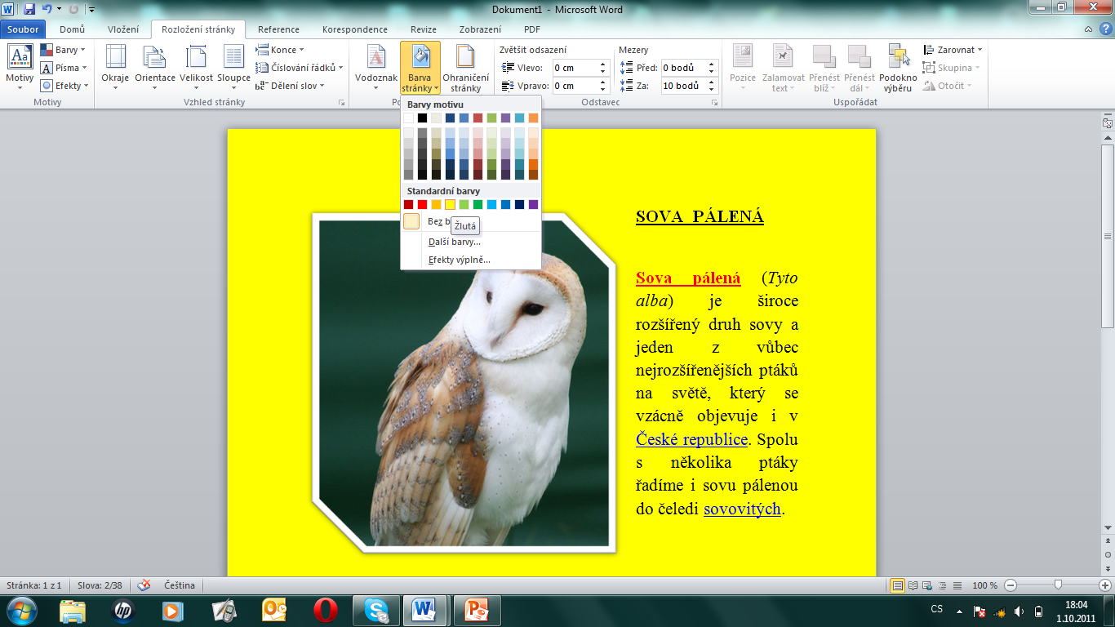
Pro změnu
pozadí stránky
vyberu
z panelu nástrojů

Slide 9
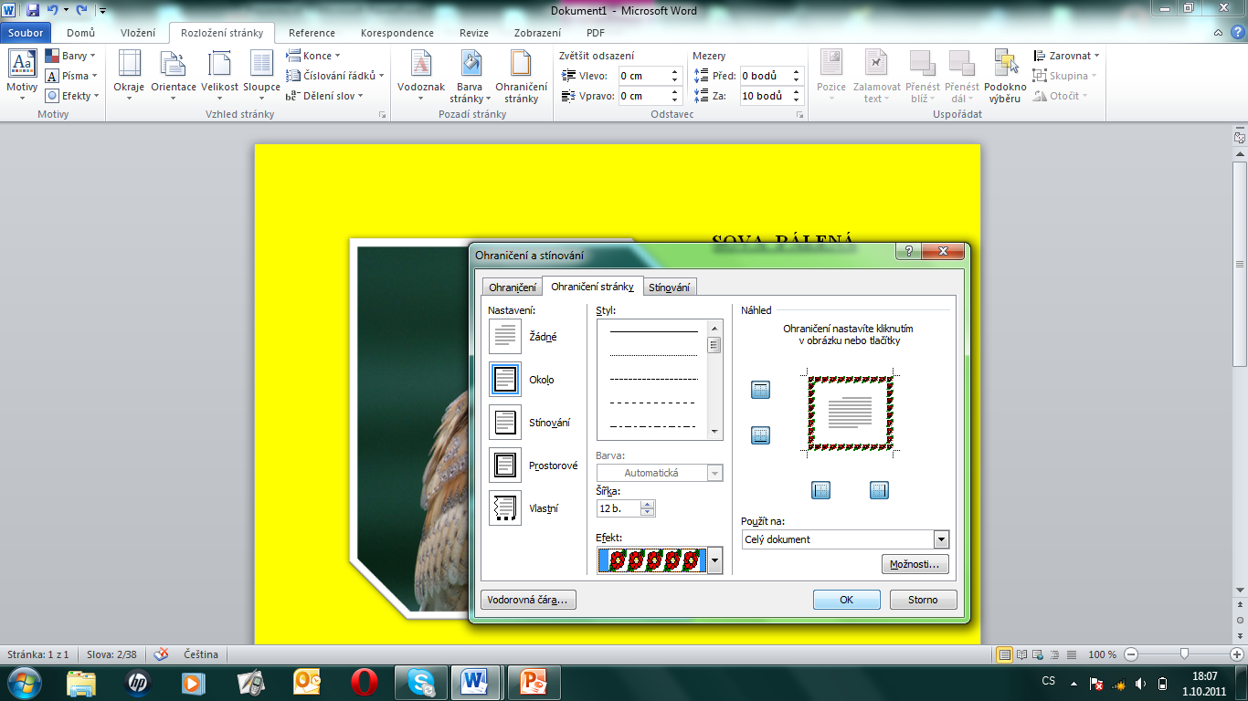
Pro ohraničení
stránky
vyberu
z panelu nástrojů
Z místní
nabídky
Pravým tlačítkem
myši
kliknu
na prázdné
místo stránky
vyberu
stisknu

Slide 10
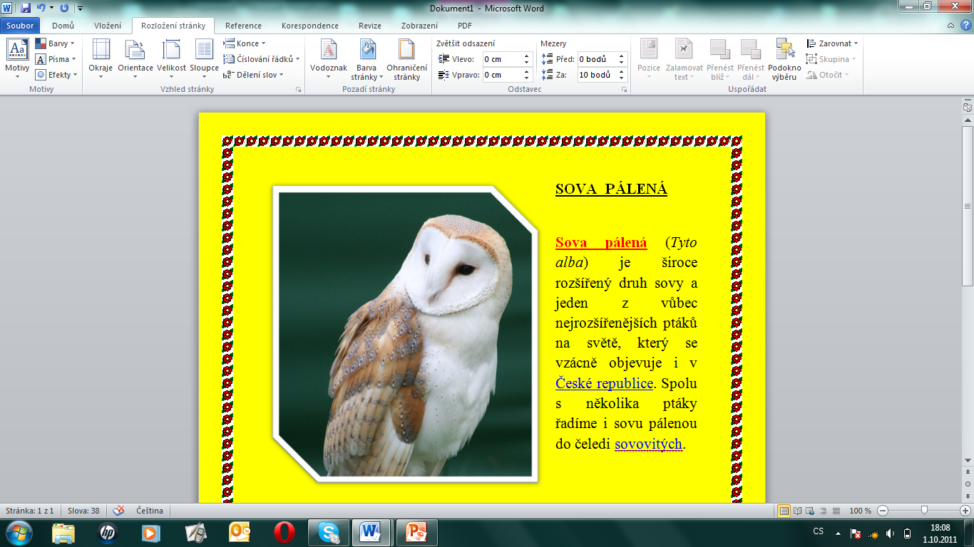
UPRAVENÁ STRÁNKA

Slide 11
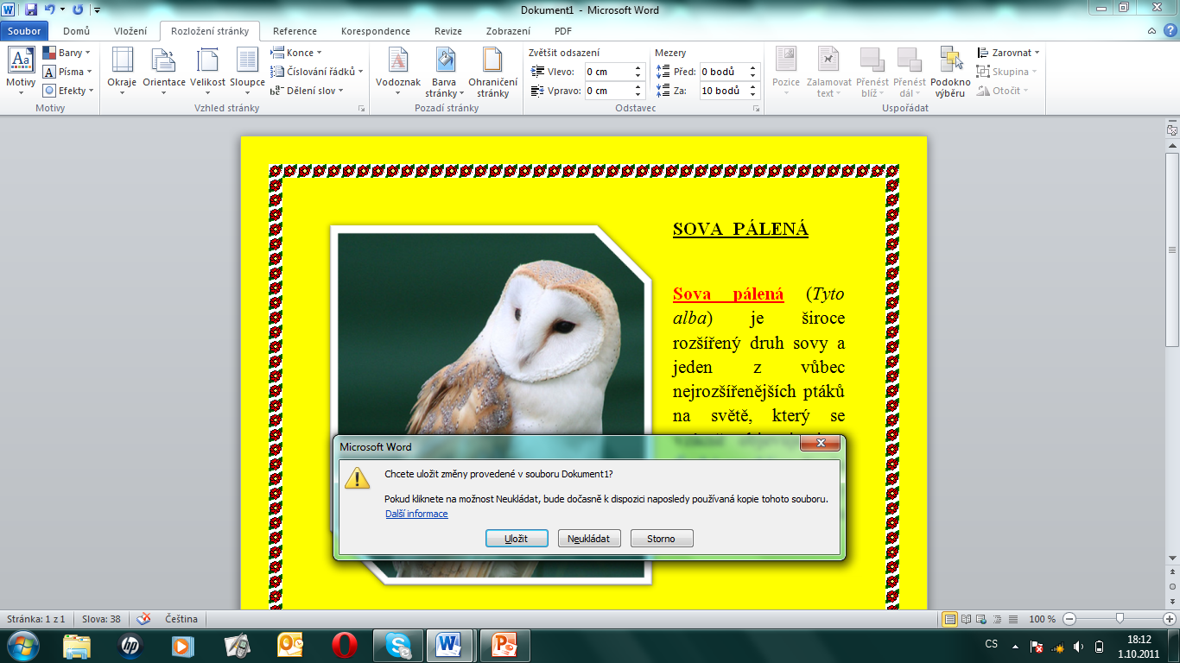
Levým
tlačítkem
myši
kliknu

Slide 12

ÚKOL PRO ŽÁKY
1. Otevři soubor → KOČKA DOMÁCÍ
2. Uprav obrázek: - pozice vlevo nahoře s obdélníkovým obtékáním textu
- velikost obrázku asi 10x10cm
- styl obrázku →Diagonální roh, bílý
3. Uprav text: - zarovnej do bloku
- velikost písma 14
- vzhled písma – Times New Roman
4. Nadpis KOČKA DOMÁCÍ uprav: - velká písmena
- velikost písma 16
- vzhled písma - Times New Roman
- písmo tučné, černá barva, podtrhnout
5. Barva stránky: - žlutá
6. Ohraničení stránky: -
7. Změny ulož

Slide 13
Vypracovala: Alena Padrnosová, 5.ročník

Slide 14
ZDROJE
SEZNAM.CZ [online]. 2011 [cit. 2011-09-22]. WIKIPEDIE OTEVŘENÁ ENCYKLOPEDIE - SOVA PÁLENÁ.
Dostupné z WWW: <http://cs.wikipedia.org/wiki/Sova_pálená>.
Kliparty – www.office.microsoft.com
Stevie, B: Wikipedie otevřená encyklopedie. Soubor:Tyto alba close up.jpg. [cit. 2011-09-22]. Dostupný pod licencí Creative Commons Uveďte autora 2.0 Generic na www: http://cs.wikipedia.org/wiki/Soubor:Tyto_alba_close_up.jpg
Zpracováno v programu Microsoft PowerPoint 2010 – licenci koupila ZŠ Dešná.
Okna - vlastní fotogalerie - PrintScreen ze systému Windows XP
Vložena ukázka práce žákyně 5.ročníku

